Slide 1







ЭтноТур
Приложение для изучения культур и языков народов России.
УТП ПРОЕКТА
ФИО участников команды:
Цветкова Полина Витальевна
2.Белякова Софья Романовна
3.Гянджумян Милена Эдиковна
4.Филюк Алина Валерьевна
5. Шамрай Ирина Геннадьевна
№ команды: 603
Контакты команды:
Изучайте языки народов России в игре на российских технологиях — от родного до исчезающего.

Slide 2



Встреча с трекером №1
Встреча с куратором №1
АНАЛИЗ ИЗМЕНЕНИЙ
Технологические изменения в стране:
1) Появился ИИ
2) Перешли на смартфоны, тачпады
3) Внедряются системы «умного города»
Экономические изменения в стране:
1) Рост цен
2) Поддержка малого и среднего бизнеса
3) Распространена система цифровых платежей
1) Введён запрет на использование англицизмов
2) Растёт популярность удалённой работы
3) В обществе становится всё больше
поколения Альфа
1) Единая платформа онлайн образования
2) В систему среднего образования включили основы финансовой грамотности и предпринимательства
3) Растёт интерес к изучению языков малых народов: уроки родного языка
“ЭтноТур”
Социальные изменения в обществе:
Изменения в нашей сфере / отрасли:

Slide 3



Встреча с трекером №1
КОНТУР ПРОЕКТА
ИДЕЯ ПРОЕКТА:
Проект направлен на развитие культурного и языкового многообразие народов России.
ЦЕЛЬ ПРОЕКТА:
ЗАДАЧИ ПРОЕКТА:
ОЖИДАЕМЫЕ РЕЗУЛЬТАТЫ:
Повысить интерес людей к изучению языков/культур народов.
Создать специальную среду, которая позволит пользователям изучать и узнавать о различных языках и культурах народов России.
Сотрудничество с гос. культурными учреждениями
Для объединения людей и поиска общих ценностей
Разработать методику игрового обучения (тесты, картинки, аудио, рилсы с экскурсией по городу).
Увеличится у аудитории интерес к культуре своего государства
Сохранить культурное наследие страны
Доступность игры во всех регионах страны
Сформируется положительное отношение к различным языкам и культурам

Slide 4
Встреча с наставником №1
КАНВАС КОМАНДЫ
принципы взаимодействия в команде
НАШИ ЛИЧНЫЕ ЦЕЛИ ОТ УЧАСТИЯ В АКСЕЛЕРАТОРЕ
Милена - узнать об интересных культурах и языках России;
Полина -Получениеновых навыков в (предпринимательской деятельности, создании проекта, работе в команде);
Соня - повысить уверенность в своих силах и подготовиться к запуску полноценного бизнеса.
ПРИНЦИПЫ НАШЕЙ РАБОТЫ В КОМАНДЕ
Принцип сплочённости
Соблюдение сроков и пунктуальность.
Чёткое делегированние обязанностей
НАШИ ОЖИДАНИЯ ОТ СОВМЕСТНОЙ РАБОТЫ
Больше узнать друг о друге с разных сторон
Создание проекта и введение его на рынок
Освоить новые навыки в области управления проектами, маркетинга, продаж, финансов, переговоров, презентации идей
РОЛИ В НАШЕЙ КОМАНДЕ
Милена - администратор, генератор идей;
Полина - интегратор;
Соня - администратор;
Алина - интегратор, администратор.
ПРАВИЛА НАШЕГО ВЗАИМОДЕЙСТВИЯ
Честность
слушать мнение каждого участника
Соблюдение сроков и договоренностей

Slide 5
Встреча с трекером №1
АКТУАЛЬНОСТЬ ПРОЕКТА
2026 год единства народов россии по указу президента
Поддержка языков народов РФ в цифровой среде
Национальной безопасности и информационного суверенитета
Есть Технологическая база (российские LLM, ОС, облака)
Возрастает необходимость формирования толерантности к многообразию культур

Slide 6
Встреча с трекером №1
ЗНАЧИМОСТЬ ПРОЕКТА
Приведите обоснование значимости вашего проекта
ДЛЯ ТЕХНОЛОГИЧЕСКОГО СУВЕРЕНИТЕТА
ДЛЯ ПОТЕНЦИАЛЬНОГО КЛИЕНТА
ДЛЯ РЕГИОНА
ДЛЯ ВУЗА
Сохранение языкового наследия.
Ознакомление с регионом(культура, туризм)
Повысить инфраструктуру региона
Межкультурная коммуникация среди студентов
Использование приложения в обучении
Повысить рейтинг вуза в связи с комфортным пребыванием различных народов
Поддерживаем отечественные технологии в сфере образования
Доступность (в разных уголках страны)
Укрепляет национальную инфраструктуру цифрового образования
Облегчает развитие в сфере образования (изучение культур, языков)
Знакомит с разными городами России(достопримечате льности, история города, с известными личностями)
Льготы (для пенсионеров, студентов, детей)

Slide 7

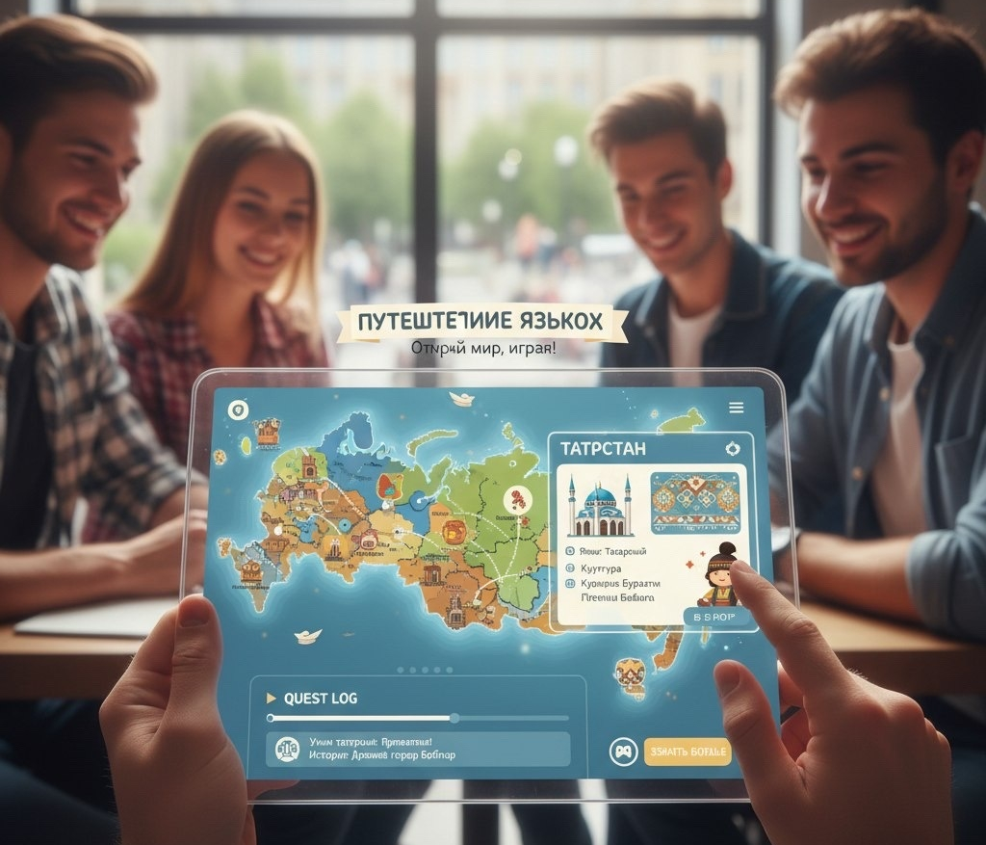


Встреча с трекером №2
ЦЕЛЕВАЯ АУДИТОРИЯ ПРОЕКТА
Молодёжь 16–25 лет (студенты колледжей и вузов)
Школьники (8-11 класс)
Туристы (25-45 лет)

Slide 8



Встреча с трекером №2
ИССЛЕДОВАНИЕ ЦЕЛЕВОЙ АУДИТОРИИ
Составьте вопросы для проблемного интервью с клиентом
Предполагаемая проблема: | ВОПРОСЫ ДЛЯ ИНТЕРВЬЮ:
Текст приветствия, достижение взаимопонимания и положительной атмосферы. Нацелен на снятие первичного напряжения и завязывание доверительного диалога
Блок 1. Проблема и контекст ее появления
1. Расскажите, пожалуйста, сталкиваетесь ли вы с ситуацией (описываем контекст предполагаемой проблемы)? Испытываете ли вы какие-либо затруднения, когда <выполняете сценарий>? | Кем вы являетесь?
2. Скажите, пожалуйста, как часто вы сталкиваетесь с <проблемой / задачей>? Когда сталкивались в последний раз | Будет ли Вам интересно изучать культуру и язык малых народностей России (в игровой форме)?
3. Почему эта ситуация является важной и зачем вам нужно ее решить? [возможно применение 5 почему] | Часто ли Вы путешествуете и знакомитесь с новыми культурами регионов РФ?
4. Расскажите, пожалуйста, что предшествует <проблеме / задаче> и что происходит после?
Блок 2. Фактический опыт решения проблемы
1. Как вы сейчас решаете данную проблему / задачу? | Где вы чаще всего сталкиваетесь с новыми неизвестными языками и культурами в РФ?
2. Сколько денег и времени вы тратите на решение <проблемы / задачи>? | Как вы решаете эту проблему?
3. Какие ещё способы решения <проблемы / задачи> вы рассматривали? По каким критериям выбирали решения? Почему выбрали именно это?

Slide 9
ИССЛЕДОВАНИЕ ЦЕЛЕВОЙ АУДИТОРИИ
Встреча с трекером №2
Блок 3. Трудности и неудобства в процессе решения
1. Всю ли <проблему / задачу> решает текущий способ? Остаётся ли что-то, что приходится дорешивать по-другому? Что именно? |  | Удобен ли Вам способ изучения языка, которым вы пользуетесь сейчас (яндекс переводчик, словари, учебники)?
2. Что вам нравится в текущем решении, а что не нравится? Что вызывает самый большой дискомфорт? Что вызывает восторг? |  | Хотели бы Вы иметь приложение в котором бы был универсальный переводчик для всех языков, включая малые ?
3. Что бы вы добавили/изменили в текущем решении, чтобы оно выглядело идеально? Опишите, пожалуйста, идеальный способ решения.
Блок 4. Источники информации и потенциальные каналы коммуникации с ЦА
1. Когда возникла необходимость решить вашу <проблему> где вы брали информацию о способах решения данной проблемы
2. Насколько трудным оказался процесса поиска, сбора информации по этой <проблеме>, сколько времени занял поиск, завершился успехов или вы ничего не нашли
3. Какие источники информации вы можете знаете по данной проблеме, уже обладая опытом решения данной проблемы
Блок 5. Завершение и согласие на поддержку в будущем.
1. Скажите, пожалуйста, могу ли я повторно к вам обратиться, если в результате исследований мы придумаем новое решение <проблемы>/<сценария>? Хотелось бы узнать ваше мнение. |  | Хотели бы вы видеть в этом приложении не только язык/культуру различных народов России, но и места, которые можно посетить в городе?
2. Знаете ли вы ещё кого-то, кто сталкивается с такой же <проблемой>/<сценарием>, как и вы? Можете ли вы познакомить нас, чтобы я мог провести максимально разностороннее и обширное исследование? |  | Что вы бы хотели увидеть в нашем проекте, кроме культуры и языков различных народов России?
Завершение интервью
Текст завершения интервью, благодарности респонденту, следующая точка контакта (если планируется)

Slide 10



Встреча с трекером №2
ИССЛЕДОВАНИЕ ЦЕЛЕВОЙ АУДИТОРИИ
№ | ОСНОВНЫЕ ВЫВОДЫ ПО ИТОГУ ИССЛЕДОВАНИЯ ЦЕЛЕВОЙ АУДИТОРИИ
1 | Гипотеза «Игровая форма + Карта РФ» подтверждена с запасом: 85.4% опрошенных прямо заявили об интересе к игровому изучению культуры малых народов. Более того, даже 4 человека из сомневающихся («Другое») поддерживают идею, но просто имеют узкий запрос (только культура или белорусский язык).
2 | 100% аудитории за туристический контент: Абсолютно все (41 из 41) хотят видеть в приложении информацию о местах, которые можно посетить в городе, поэтому проект нельзя позиционировать только как языковой разговорник. Должен быть культурно-туристический гид с элементами обучения.
3 | Запрос аудитории на офлайн-доступ к контенту и функции «помощник в конкретном регионе здесь и сейчас».51.2% часто путешествуют и изучают новое. Еще 43.9% любят путешествовать, но к культуре относятся спокойно. В сумме 95% любят путешествовать. Вывод: «ЭтноТур» должен быть полезен в поездках и учебе (45% сталкиваются с новыми культурами именно в процессе учебы).
4 | На вопрос о решении проблемы с незнанием реалий региона почти 39% идут в интернет, а 18% уже используют ChatGPT. При этом 30% считают текущие способы изучения языков (словари, переводчики) неудобными. Вывод: Аудитория устала искать разрозненную информацию в нейросетях. нужен один достоверный источник (энциклопедия + гид + переводчик) в игровой обертке.
5 | 97.6% сказали «Да» приложению с универсальным переводчиком для малых языков. Это подтверждает колоссальный спрос на ФУНКЦИЮ ПЕРЕВОДЧИКА, а не только на обучение. Вывод: Проекту необходим онлайн-переводчик слов/фраз на малые языки (даже упрощенный, словарного типа).
6 | Ожидание «Живого общения» и роли носителя: В открытых ответах четко звучат запросы: «Живое общение с представителями», «чат с носителями», «пользователь нашел язык и хочет внести правки». Вывод: Простая энциклопедия не удержит молодежь. Им нужно коммуницировать.
7 | Запрос на «Мягкие навыки» и этнопсихологию: В ответах есть прямой запрос: «местные привычки, о чем можно/нельзя говорить», «лайфхаки по общению». Вывод: Язык и история — это база. Фишкой проекта должна стать «Этнографическая памятка туриста»: 3-5 коротких правил поведения в конкретном субъекте РФ.
8 | Интерактивность важнее полноты словаря: Респонденты хотят «карточки, ассоциации слов», «интерактив с сюжетом». Вывод: На старте лучше сделать качественно оформленную геймификацию (например как карточки Duolingo) на 10 базовых слов и фактов по каждому региону, чем сухую базу на 500 слов без оформления. Красивые фото и озвучка (респондент упомянул «услышать звучание») обязательны.
9 | Два человека независимо друг от друга (в опросе и в свободных ответах) упомянули запрос на белорусский язык. Вывод: Аудитория не ограничивает проект строго территорией РФ в своих фантазиях. Они мыслят категорией «Культура/языки моего круга общения и соседей». Это идея для будущего масштабирования, но на старте фокус строго на РФ.
10 | Один из респондентов написал просто «донат». Вывод: Это сигнал о том, что социальная миссия проекта (сохранение наследия) резонирует. Молодежь 16-25 лет готова поддерживать некоммерческий, просветительский проект, если он будет выглядеть как «сделанный с душой», а не как очередной стартап ради прибыли. Стоит продумать прозрачную кнопку «Поддержать сохранение языка», а не агрессивную рекламу.

Slide 11
Встреча с трекером №3
ПРОБЛЕМА
Общее число респондентов: 41
Проблема подтверждена: Да
ВЫЯВЛЕННЫЕ ПОЖЕЛАНИЯ К РЕШЕНИЮ:
Создание единой и достоверной базы знаний о малых народах
Развитие внутреннего тур. поток
Получение инструмента для коммуникации «здесь и сейчас» (Универсальный переводчик)
Обеспечение обратной связи и участия носителей языка
Формирование навыков межкультурной коммуникации («о чем можно говорить, а о чем нежелательно»)
ТРЕБУЕМЫЕ РЕСПОНДЕНТАМИ ТЕХНОЛОГИЧЕСКИЕ ПАРАМЕТРЫ РЕШЕНИЯ:
Интерактивная картографическая основа с геопривязкой контента
Модуль мультимедийного воспроизведения (Аудио и Фото высокого качества)
Встроенный офлайн-словарь и переводчик редких языков
Система геймификации и микро-обучения (Карточки / Квизы)
Краудсорсинг-модуль (Обратная связь от носителей)

Slide 12
Встреча с трекером №3
ПРОБЛЕМА
ПРОБЛЕМА
Существующие цифровые инструменты для изучения языков народов РФ либо ориентированы на западное ПО (зависимость от санкций), либо не используют игровые механики, не покрывают малые и исчезающие языки. Это приводит к снижению мотивации у детей и молодежи и не позволяет реализовать государственную языковую политику на технологически суверенной основе.
ТЕКУЩИЕ РЕШЕНИЯ
Яндекс переводчик
ЧЕМ НЕ УСТРАИВАЮТ ТЕКУЩИЕ РЕШЕНИЯ?
Фрагментировано
не все языки есть
не обучение, а временная помощь
У КАКИХ КОММЕРЧЕСКИХ КОМПАНИЙ ПРОБЛЕМА СТОИТ НАИБОЛЕЕ ОСТРО
Корпоративные университеты
Ed tech
ВУЗ
Частные школы
Педагоги
Доступные языки народов РФ:
14 языков (татарский, башкирский, чувашский, удмуртский, осетинский, тувинский, якутский
Потеря дохода из-за незнания второго языка:
Люди, владеющие двумя и более языками, в среднем зарабатывают на 10–15% больше monolingual-специалистов .
Для студента, который после вуза будет зарабатывать 60 000 руб./мес., потеря за первый год работы составит :
60 000 × 12 × 10% = 72 000 руб./год
За 5 лет: 360 000 руб. недополученного дохода
В 2024 году Россию посетили около 85 тысяч китайских туристов .
Общий поток туристов по регионам РФ (включая внутренних) — миллионы человек ежегодно.

Slide 13



Встреча с трекером №4
КОНКУРЕНТНЫЕ ПРЕИМУЩЕСТВА
КАК НАШ ПРОДУКТ РЕШАЕТ ПРОБЛЕМУ КЛИЕНТА:
ЦЕННОСТНОЕ ПРЕДЛОЖЕНИЕ НАШЕГО ПРОДУКТА:
«ЭтноТур» превращает изучение языков и культур народов России в игру-путешествие по карте. Вместо скучных учебников и хаоса в поисковике — единое приложение с карточками слов, живой озвучкой и достижениями.
«ЭтноТур» — это готовая к внедрению геймифицированное приложение для изучения языков народов России, которая превращает сохранение языкового многообразия в увлекательное RPG-путешествие для детей и молодёжи, решая государственную задачу языковой политики РФ.
КОНКУРЕНТНЫЕ ПРЕИМУЩЕСТВА:
Геймификация
Языки народов РФ
Данные о культурах, известные места
Удобство в приложении
Единая цифровая система

Slide 14



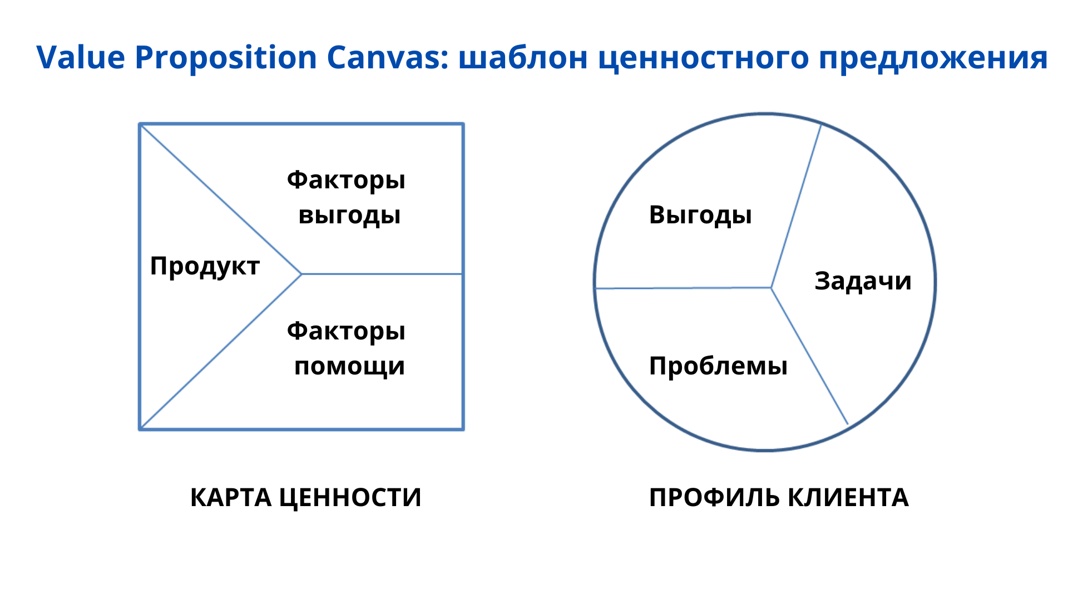
Встреча с трекером №3
ЦЕННОСТНОЕ ПРЕДЛОЖЕНИЕ ПРОЕКТА
Составьте ценностное предложение проекта
№ | КАКИЕ БОЛИ ЕСТЬ У КЛИЕНТА? | КАК НАШ ПРОДУКТ РЕШАЕТ БОЛИ КЛИЕНТА?
1 | Незнание малых языков | Весь ассортимент. (В РФ функционирует от 155 до 277+ языков и диалектов)
2 | Нет инструментов под рукой | Приложение в телефоне
3 | Яндекс переводчик – не всегда правильно переводит | Корректный перевод, от методологов
4
5
№ | КАКИЕ ЗАДАЧИ ЕСТЬ У КЛИЕНТА? | КАК НАШ ПРОДУКТ РЕШАЕТ ЗАДАЧИ КЛИЕНТА?
1 | Удобное обучение | +
2 | Корректный перевод, от методологов | +
3 | Расширение кругозора | +
4
5
№ | КАКИЕ ВЫГОДЫ ХОЧЕТ ПОЛУЧИТЬ КЛИЕНТ? | КАК НАШ ПРОДУКТ УДОВЛЕТВОРЯЕТ ПОТРЕБНОСТИ КЛИЕНТА?
1 | Доступная подписка | +
2 | Быстро узнать инфо
3 | Автономное подключение
4
5

Slide 15

Встреча с наставником №2
Встреча с куратором №2
РАЗРАБОТКА ПРОДУКТА
СУТЬ РЕШЕНИЯ:
Цифровая геймифицированная приложение «СловоХод», где изучение языков народов РФ превращено в увлекательное путешествие с аудированием, этноквестами, расшифровкой и диалогами, сгенерированными российским ИИ.
ОСНОВНОЙ ФУНКЦИОНАЛ:
Игровые языковые модули «Этноквест»
2.Адаптивный ИИ-диалог (YandexGPT + SpeechKit)
3.Цифровой «Языковой паспорт» игрока
4. Автономный режим для школ без интернета
5. Переводчик

Slide 16



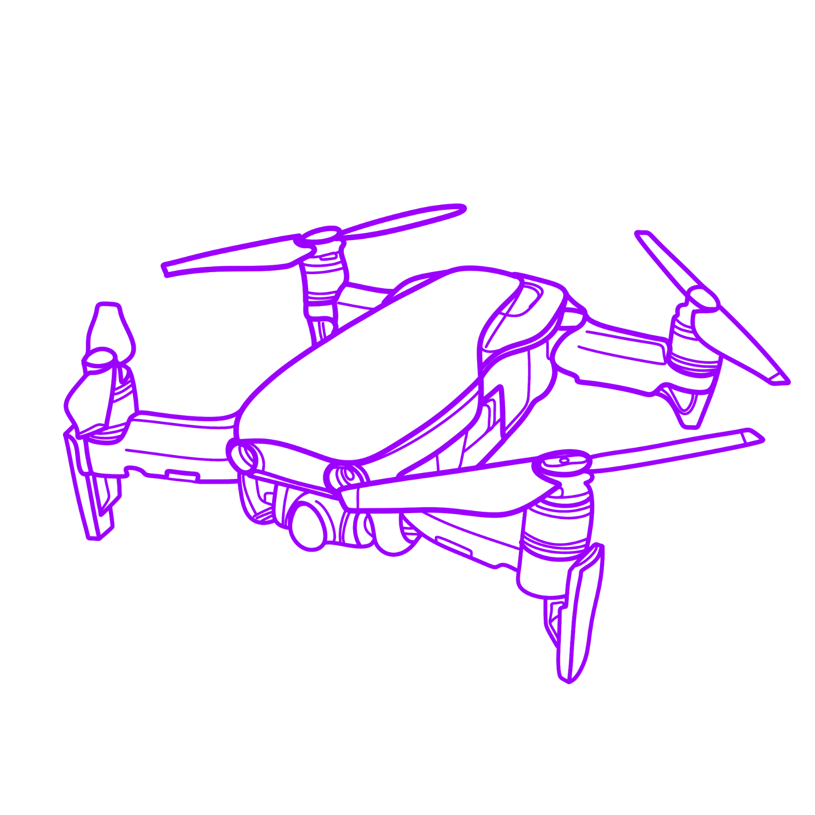
Встреча с куратором №1
Встреча с экспертом №4
ТЕХНОЛОГИЧЕСКОЕ ЯДРО ПРОЕКТА
Опишите технологическое ядро вашего решения – за счет какой технологии улучшается / приобретает новые характеристики продукт / решение.
Укажите к какой сквозной технологии относится.
АРХИТЕКТУРА НАШЕГО РЕШЕНИЯ
ТЕХНИЧЕСКАЯ ОСНОВА ПРОДУКТА:
1.
2.
3.
4.
5.
СКВОЗНАЯ ТЕХНОЛОГИЯ:
Текст

Slide 17



Встреча с куратором №1
ТЕХНОЛОГИЧЕСКОЕ ЯДРО ПРОЕКТА
Опишите технологическое ядро вашего решения – за счет какой технологии улучшается / приобретает новые характеристики продукт / решение.
Укажите к какой критической технологии относится.
МЕТОДОЛОГИЧЕСКАЯ АРХИТЕКТУРА НАШЕГО РЕШЕНИЯ
СОЦИАЛЬНО-ГУМАНИТАРНАЯ ОСНОВА ПРОДУКТА:
1.
2.
3.
4.
5.
КРИТИЧЕСКАЯ ТЕХНОЛОГИЯ:
Текст

Slide 18
Встреча с трекером №3
Сравните свой продукт с конкурентами (по /функциональным и количественным показателям).
В сравнительном анализе указывайте ключевые характеристики для продукта.
Обязательно указывайте название компаний / институтов, страну.
Укажите уровень локализации, если продукт решает проблему импортозамещения.
КОНКУРЕНТЫ И АНАЛОГИ
ХАРАКТЕРИСТИКИ ПРОДУКТА | ВАША РАЗРАБОТКА | КОНКУРЕНТ №1 (Название, страна) | КОНКУРЕНТ №2 (Название, страна) | КОНКУРЕНТ №3 (Название, страна)
 |  | сокровища нации

Slide 19
Встреча с трекером №4
БИЗНЕС-МОДЕЛЬ ПРОЕКТА
1. ПРОБЛЕМА (Опишите основные проблемы потребителя) | 4. РЕШЕНИЕ (Опишите суть предлагаемого вами решения каждой проблемы) | 3. ЦЕННОСТНОЕ ПРЕДЛОЖЕНИЕ (Чем ваше решение уникально для потребителя и почему стоит обратить на него внимание) | 9.СКРЫТОЕ ПРЕИМУЩЕСТВО (Почему ваше решение будет сложно скопировать?) | 2. ПОТРЕБИТЕЛЬСКИЙ СЕГМЕНТ (Опишите ключевого потребителя)
1а. СУЩЕСТВУЮЩИЕ АЛЬТЕРНАТИВЫ (Как сейчас решаются эти проблемы) | 8. КЛЮЧЕВЫЕ МЕТРИКИ (По каким показателям будет понятно, что предлагаемое решение успешно?) |  | 5. КАНАЛЫ РАСПРОСТРАНЕНИЯ (Как потребители узнают про ваш продукт?) | 2а. РАННИЕ ПОСЛЕДОВАТЕЛИ (Кто в первую очередь начнет пользователься вашим решением?)
7. СТРУКТУРА ИЗДЕРЖЕК (Какие затраты потребуются, чтобы продукт работал?) |  | 6а. МОДЕЛЬ МОНЕТИЗАЦИИ (Выберите модель монетизации для вашего продукта) | 6. ПОТОКИ ПОСТУПЛЕНИЯ ДОХОДОВ (На чем ваш продукт будет зарабатывать?)
Затраты на разработку: Оплата услуг специалистов по разработке, Оплата сервиса для разработки, Аренда сервера разработки. Открытие ЮЛ Постоянные расходы: Оплата бухгалтера Оклады сотрудников (сис.админ, менеджер, методолог-консультант, маркетолог) Оплата р/с Сервер, хостинг, домен Налоги на оклад сотрудников Бухгалтерские программы типа СБИС, ЭДО, CRM Консультации специалистов Непредвиденные постоянные расходы Переменные расходы: Налоги УСН Премиальная составляющая сотрудников, зависящая от продаж Бюджет на маркетинг Эквайринг 2-3 % |  | Фиксированная стоимость за покупку - единоразовая оплата при покупке продукта Ежемесячная подписка - оплата за период пользования продуктом Freemium - наличие бесплатного контента / периода /тарифа перед оплатой стоимости Монетизация данных - продажа доступа к собранной аналитике Аренда - оплата за пользование сервисом, на котором пользователи создают свои продукты Реклама - оплата за размещение рекламы сторонних сервисов Продажа пользовательской лицензии - оплата за лицензию на пользование сервисом

Slide 20
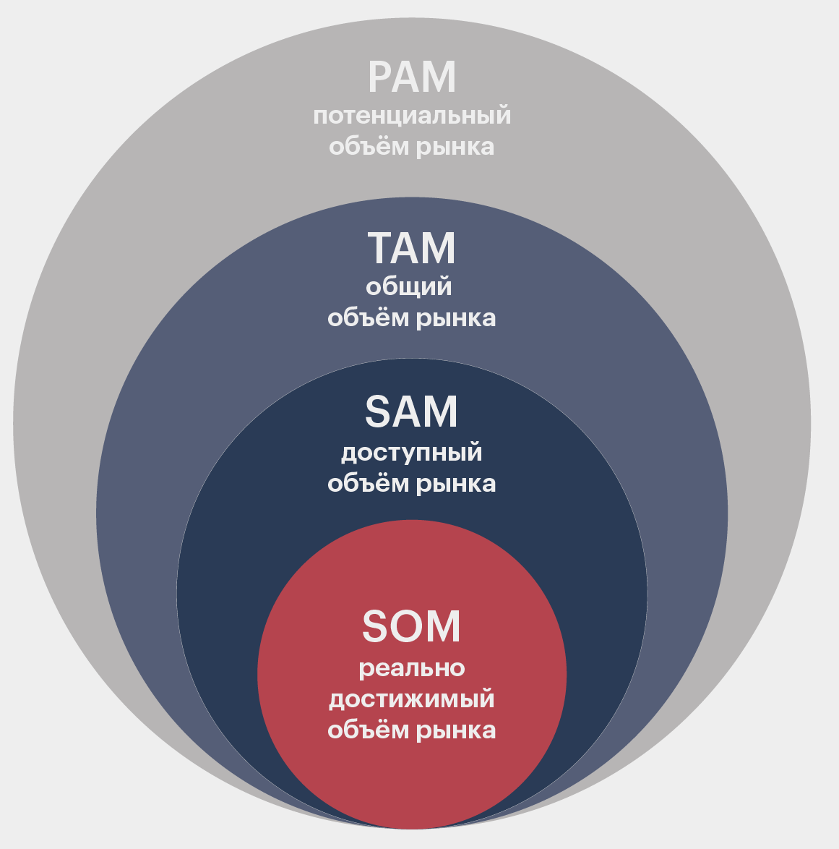
Встреча с экспертом №1
РЫНОК ПРОЕКТА
Показатель | В пользователях | В рублях (год)
РАМ | 77,5 млн чел. | ~2,3 млрд руб.
ТАМ | 1,4 млн чел. | ~1,2 млрд руб.
SAM | 84 000 чел. (200 орг.) | ~20 млн руб.
SOM | 2 000–3 000 чел. (10–15 орг.) | ~3,5 млн руб.
ТАМ = молодежь +Туристов, посещающих этнотуры: ~500 000 чел./год, ≈ 1,4 млн человек
(Национальный словарный фонд: 182 млн руб. на 3 года ≈ 60 млн руб./год
Бюджет Татарстана на родные языки: 500 млн руб./2,5 года ≈ 200 млн руб./год
Агрегированный региональный бюджет на языки (20 регионов × 50 млн руб.) = 1 млрд руб./го
SOM = 500+ участников в 5 регионах
С учётом масштабирования через «ВКонтакте»: 2 000–3 000 пользователей, 3,2 – 4,2 млн. руб./год
ДРАЙВЕРЫ РЫНКА:
Высокий спрос на изучение языков среди молодёжи и туристов (социально-экономический драйвер)
Технологическая зрелость и доступность российских ИИ-сервисов
импортозамещение

Slide 21



Встреча с наставником №3
Встреча с куратором №2
ПЛАН СОЗДАНИЯ ПРОДУКТА
Распределите задачи в команде исходя из ваших компетенций
№ | ИМЯ | Задача 1: "Навание задачи" | Задача 2: "Навание задачи" | Задача 3: "Навание задачи" | Задача 4: "Навание задачи" | Задача 5: "Навание задачи" | Задача 6: "Навание задачи" | Задача 7: "Навание задачи"
1
2
3
4
5
6
7
8
8
10
ССЫЛКА НА КАНБАН-ДОСКУ ПРОЕКТА:

Slide 22
Встреча с наставником №3
ИТОГИ УЧАСТИЯ В ПЕРВОЙ ЧАСТИ АКСЕЛЕРАТОРА
Обсудите итоги вашего участия в первой части акселератора
№ | ФИО | ЧТО МНЕ УДАЛОСЬ В АКСЕЛЕРАТОРЕ НА ДАННЫЙ МОМЕНТ? | ЧЕМУ Я НАУЧИЛСЯ ЗА 4 НЕДЕЛИ АКСЕЛЕРАТОРА? | ЧТО Я МОГ ДЕЛАТЬ ПО ДРУГОМУ ЗА 4 НЕДЕЛИ, ЧТОБЫ ПОЛУЧИТЬ БОЛЬШИЙ РЕЗУЛЬТАТ ПО НАШЕМУ ПРОЕКТУ?
1
2
3
4
5
6
7
8
8
10

Slide 23



Встреча с куратором №2
СЦЕНАРИИ ИСПОЛЬЗОВАНИЯ ПРОДУКТА
Опишите сценарии использования продукта клиентом
СЦЕНАРИЙ 1:
Целевой сегмент:
Описание сценария:
Этап 1
Опишите действия пользователя
Этап 2
Опишите действия пользователя
Этап 3
Опишите действия пользователя
Этап 4
Этап 5
Опишите действия пользователя
Опишите действия пользователя
СЦЕНАРИЙ 2:
Целевой сегмент:
Описание сценария:
Этап 1
Опишите действия пользователя
Этап 2
Опишите действия пользователя
Этап 3
Опишите действия пользователя
Этап 4
Этап 5
Опишите действия пользователя
Опишите действия пользователя

Slide 24
Встреча с трекером №5
Встреча с куратором № 2
ПРОТОТИП
Покажите как работает ваш прототип
ВИДЕОДЕМОНСТРАЦИЯ ПРОТОТИПА
ФОТО ПРОТОТИПА

Slide 25
Встреча с наставником №4
ПРОМЕЖУТОЧНЫЕ ИТОГИ УЧАСТИЯ
Обсудите промежуточные итоги вашего участия в акселераторе
№ | ФИО | ЧТО МНЕ УДАЛОСЬ В АКСЕЛЕРАТОРЕ НА ДАННЫЙ МОМЕНТ? | ЧЕМУ Я НАУЧИЛСЯ В АКСЕЛЕРАТОРЕ? | ЧЕМУ ЕЩЕ Я ХОЧУ НАУЧИТЬСЯ ЗА ОСТАВШЕЕСЯ ВРЕМЯ В АКСЕЛЕРАТОРЕ?
1
2
3
4
5
6
7
8
8
10
ССЫЛКА НА ПАСПОРАТ КОМАНДЫ:

Slide 26



Встреча с трекером №6
Встреча с экспертом №2
ПУТЬ ВЫВОДА ПРОДУКТА НА РЫНОК
Опишите путь вывода продукта на рынок и основные каналы его продвижения
ЭТАП | КАНАЛ | ОФФЕР | ЦЕЛЕВАЯ МЕТРИКА
ПРИВЛЕЧЕНИЕ ПЕРВЫХ ПОЛЬЗОВАТЕЛЕЙ
УДЕРЖАНИЕ ПОЛЬЗОВАТЕЛЬЕЙ В ПРОДУКТЕ
ЗАПУСК ВИРАЛЬНОСТИ
QR НА САЙТ О ПРОДУКТЕ
QR НА ГРУППУ О ПРОДУКТЕ

Slide 27
Встреча с наставником №5
ПЕРЕСБОРКА КОМАНДЫ
Обсудите какие дополнительные участники необходимы команде
№ | КАКИЕ СПЕЦИАЛИСТЫ НАМ НУЖНЫ В КОМАНДУ, ЧТОБЫ СДЕЛАТЬ БОЛЕЕ СИЛЬНЫЙ ПРОДУКТ? | КАК МОЖНО НАЙТИ НЕДОСТАЮЩИХ СПЕЦИАЛИСТОВ? | ОТВЕТСТВЕННЫЙ ЗА ПОИСК
1
2
3
4
5
6
7
8
8
10

Slide 28



Встреча с трекером №7
Встреча с экспертом №5
ФИНАНСОВЫЕ ПОКАЗАТЕЛИ ПРОЕКТА
ПОТЕНЦИАЛЬНОЕ ЧИСЛО КЛИЕНТОВ:
СЕБЕСТОИМОСТЬ РАЗРАБОТКИ:
ПОТЕНЦИАЛЬНАЯ ПРИБЫЛЬ ЗА 12 МЕС.:
ТОЧКА ОКУПАЕМОСТИ ПРОДУКТА:
ЭФФЕКТЫ ОТ ВНЕДРЕНИЯ ПРОДУКТА ДЛЯ ЗАКАЗЧИКА:
1.
2.
3.
4.
5.
ЗАТРАТЫ ДЛЯ СОЗДАНИЯ ПРОДУКТА | КОЛИЧЕСТВО | СУММА
 | ИТОГО:
ЗАТРАТЫ ДЛЯ ВНЕДРЕНИЯ ПРОДУКТА | КОЛИЧЕСТВО | СУММА
 | ИТОГО:

Slide 29
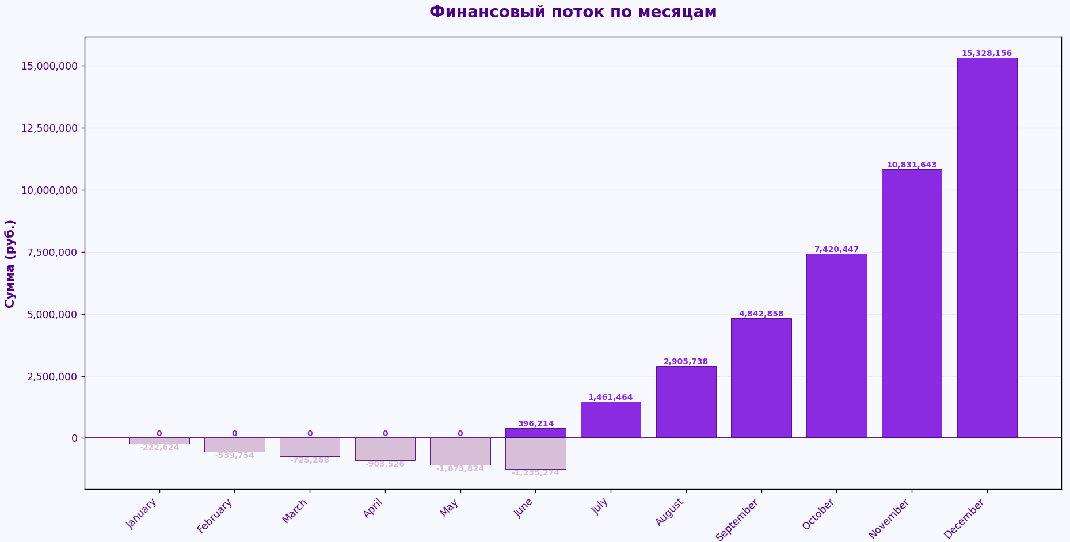
Встреча с трекером №7
Встреча с экспертом №5
ФИНАНСОВЫЕ ПОКАЗАТЕЛИ
Составьте график финансовых показателей за первый год
СОСТАВЬТЕ ГРАФИК ФИНАНСОВОЙ ПРИБЫЛЬНОСТИ ВАШЕГО ПРОДУКТА

Slide 30
Встреча с трекером №8
Встреча с экспертом №2
ПРОДАЖИ ПРОДУКТА
Опишите как будут выстроены продажи вашего продукта
ПРОДУКТ | МОДЕЛЬ МОНЕТИЗАЦИИ | СТОИМОСТЬ 1 шт. | ПОСТОЯННЫЕ РАСХОДЫ (руб.) | ПЛАН ПРОДАЖ в шт. или руб в год. | МАРЖИНАЛЬНОСТЬ В % (переменные расходы на единицу / стоимость или все переменные расходы / выручка)

Slide 31



Встреча с наставником №6
ДАЛЬНЕЙШАЯ РАЗРАБОТКА ПРОДУКТА
Распределите задачи в команде исходя из ваших компетенций
№ | ИМЯ | Задача 1: "Навание задачи" | Задача 2: "Навание задачи" | Задача 3: "Навание задачи" | Задача 4: "Навание задачи" | Задача 5: "Навание задачи" | Задача 6: "Навание задачи" | Задача 7: "Навание задачи"
1
2
3
4
5
6
7
8
8
10
ССЫЛКА НА КАНБАН-ДОСКУ ПРОЕКТА:

Slide 32
Встреча с трекером №9
Встреча с наставником №6
ДОРОЖНАЯ КАРТА ПРОЕКТА
Составьте дорожную карту вашего проекта на ближайший год
1 квартал
Планируемые мероприятия
2 квартал
Планируемые мероприятия
3 квартал
Планируемые мероприятия
4 квартал
Планируемые мероприятия

Slide 33





Встреча с трекером №9
КОМАНДА ПРОЕКТА
Опишите команду вашего проекта
КАПИТАН КОМАНДЫ | ТРЕКЕР КОМАНДЫ | НАСТАВНИК КОМАНДЫ | МАРКЕТОЛОГ КОМАНДЫ | ПРОГРАММИСТ РАЗРАБОТКА | ПРОГРАММИСТ РАЗРАБОТКА | ПРОГРАММИСТ РАЗРАБОТКА | ПРОГРАММИСТ РАЗРАБОТКА
ФИО | ФИО | ФИО | ФИО | ФИО | ФИО | ФИО | ФИО
Студент 3-го курса ВУЗа | СЕО своей компании | Доцент кафедры ВУЗа | Студентка 2-го курса ВУЗа | Студент 3-го курса ВУЗа | Студент 3-го курса ВУЗа | Студент 3-го курса ВУЗа | Студент 3-го курса ВУЗа
Выполняемые задачи в проекте | Выполняемые задачи в проекте | Выполняемые задачи в проекте | Выполняемые задачи в проекте | Выполняемые задачи в проекте | Выполняемые задачи в проекте | Выполняемые задачи в проекте | Выполняемые задачи в проекте
Достижения по тематике проекта | Достижения по тематике проекта | Достижения по тематике проекта | Достижения по тематике проекта | Достижения по тематике проекта | Достижения по тематике проекта | Достижения по тематике проекта | Достижения по тематике проекта

Slide 34

Встреча с куратором №3
ПАРТНЕРЫ
Опишите задачу индустриального партнера,
лежащую в основе проекта и приложите письмо поддержки
ЛОГО КОМПАНИИ – ПАРТНЕРА
И ОПИСАНИЕ ЗАДАЧИ
СКРИН ПИСЬМА ПОДДЕРЖКИ

Slide 35


Встреча с куратором №3
УРОВЕНЬ ГОТОВНОСТИ ТЕХНОЛОГИИ
Определите уровень готовности технологии, опишите текущий статус и приложите подтверждающие артефакты
УРОВЕНЬ ГОТОВНОСТИ ТЕХНОЛОГИИ | КРАТКОЕ ОПИСАНИЕ | АРТЕФАКТ
1-3 | Формирование концепции, лабораторные исследования, создание макета | Научные статьи, отчеты о моделировании, письма заинтересованности от партнеров
4-6 | Создание прототипа, подтверждение характеристик в лабораторных условиях | Фото/видео работающего лабораторного макета, протоколы успешных экспериментов
7 | Пилотирование проекта (опытные испытания) | Видеодемонстрация работы прототипа в промышленных условиях, отчет независимого тестирования.
8 | Предсерийное производство | Акт о завершении пилотного проекта, отзыв пилотного заказчика, данные о стабильности работы.
9 | Серийное производство, коммерческое использование | Контракты на продажу, фото серийного производства, отзывы клиентов.

Slide 36



Встреча с трекером №10
Встреча с наставником №3
Встреча с куратором №3
ПРОГРЕСС ЗА ВРЕМЯ АКСЕЛЕРАЦИИ
Опишите чего удалось достигнуть за время акселерации
КЛЮЧЕВЫЕ ДОСТИЖЕНИЯ ЗА ВРЕМЯ АКСЕЛЕРАТОРА:
До участия в акселерационной программе | После участия в акселерационной программе
Уровень готовности технологии (TRL) – | Уровень готовности технологии (TRL) –
Производственная готовность (MRL) - | Производственная готовность (MRL) -
Рыночная готовность (CRL) - | Рыночная готовность (CRL) -
Партнеры: | Партнеры:
Текст
Текст
Текст
Текст
Текст

Slide 37

Встреча с трекером №10
Встреча с куратором №3
Встреча с экспертом №3 и 6
ПЛАНЫ РАЗВИТИЯ
ИССЛЕДОВАНИЯ И РАЗРАБОТКА
Текст
Текст
ЗАЩИТА ИНТЕЛЛЕКТУАЛЬНОЙ СОБСТВЕННОСТИ
Текст
Текст
МАРКЕТИНГ И ПРОДВИЖЕНИЕ
Текст
Текст
ПРИВЕЛЕЧЕНИЕ ИНВЕСТИЦИЙ
Текст
Текст
Опишите планы по направлениям:
- исследования и разработка;
- защита интеллектуальной собственности;
- маркетинг, внедрение и продвижение;
- привлечение инвестиций и др.

Slide 38

Встреча с трекером №10
Встреча с наставником №7
ЗАПРОС
КОМПЕТЕНЦИИ И ЭКСПЕРТИЗА
Текст
Текст
ФИНАНСИРОВАНИЕ
Текст
Текст
ПРОДВИЖЕНИЕ
Текст
Текст
ПАРТНЕРСТВА
Текст
Текст
Опишите чего сейчас не хватает проекту для достижения ближайших шагов:
- компетенции и экспертиза
- финансирование
- продвижение
- нетворкинг и партнерства

Slide 39



Встреча с куратором №3
ЭКСПЕРТНОЕ ЗАКЛЮЧЕНИЕ
Прикрепите комментарии экспертов по вашему проекту (не менее 5 заключений) – в экспертизе должно быть отражено: теоретическая реализуемость, коммерческий потенциал, соответствие основным научным принципам.
ФИО ЭКСПЕРТА | ЭКСПЕРТНОЕ ЗАКЛЮЧЕНИЕ | ССЫЛКА НА ПРОФИЛЬ В ЭКСПЕРТС НТИ

Slide 40
Название проекта
(Как в системе Project)
Пример: «Ромашка» – карманный AI-ассистент для оценки доступности городской среды для маломобильных граждан)
ФОТО ПРОТОТИПА
ФИО участников команды:
1.
2.
3.
4.
5.
№ команды:
Контакты команды:
УТП ПРОЕКТА
Текст

Slide 41
ПАСПОРТ ПРОЕКТА
НОМЕР ВСТРЕЧИ | ТРЕКЕР | КУРАТОР
1 | - | -
2 | Пункты 1, 2, 3, 4, 5, 8 | Пункт 12, 20
3 | Пункты 9, 10, 11 | Пункт 17, 22
4 | Пункты 13. 14. 15, 19
5 | Пункт 18
6 | Пункт 22, 23, 24
7 | Пункт 29
8 | Пункт 25, 26
9 | Пункт 27, 28
10 | Вычитка и перенос

